Slide 1

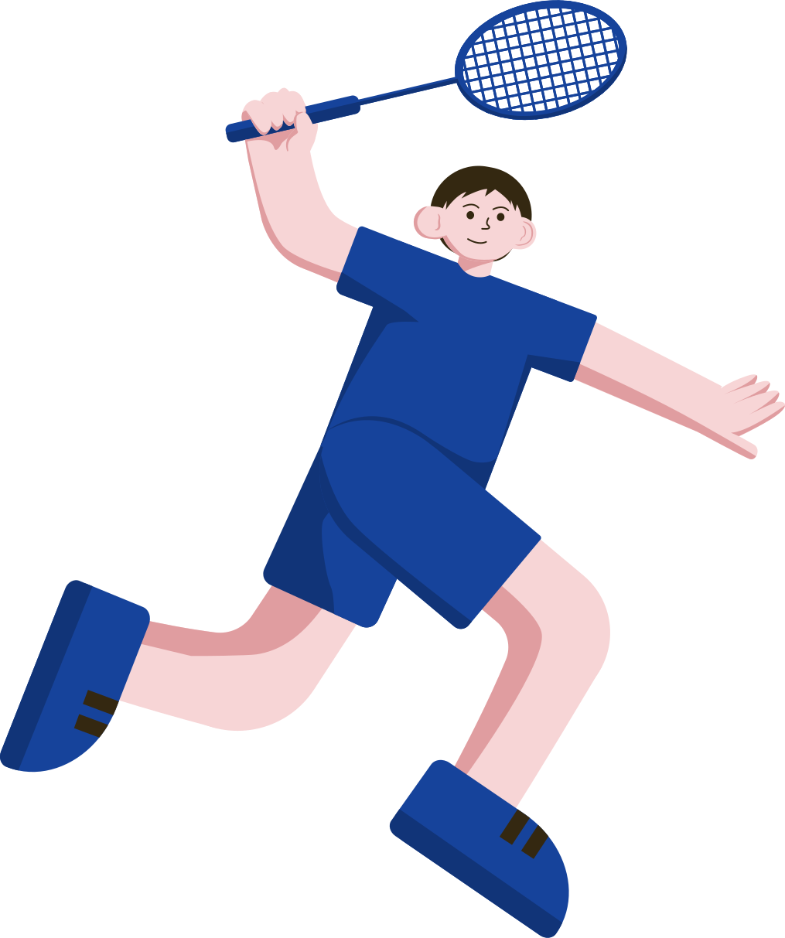




Aktivitas Permainan Bola Kecil:
PERMAINAN BULU TANGKIS
MUCHTAR AJI HIDAYAT
25105260434
PJOK
PPL PPG UNY

Slide 2





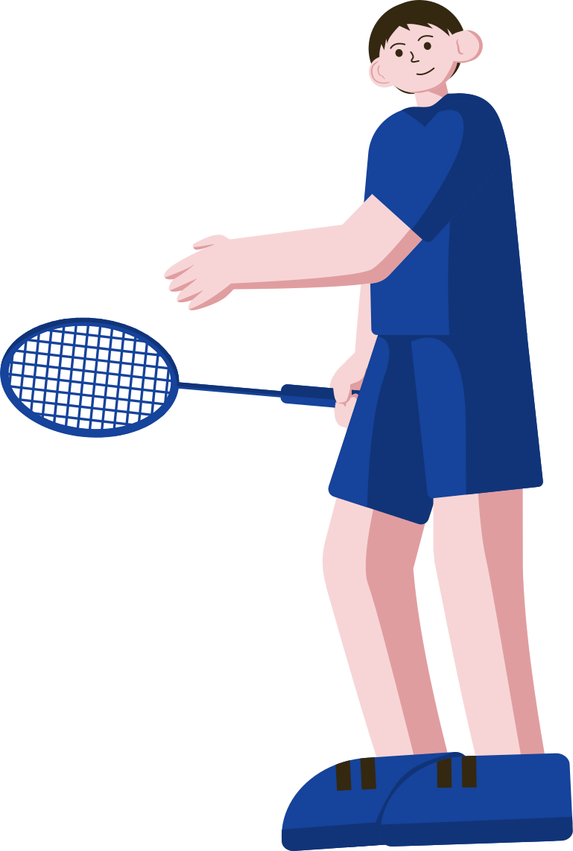


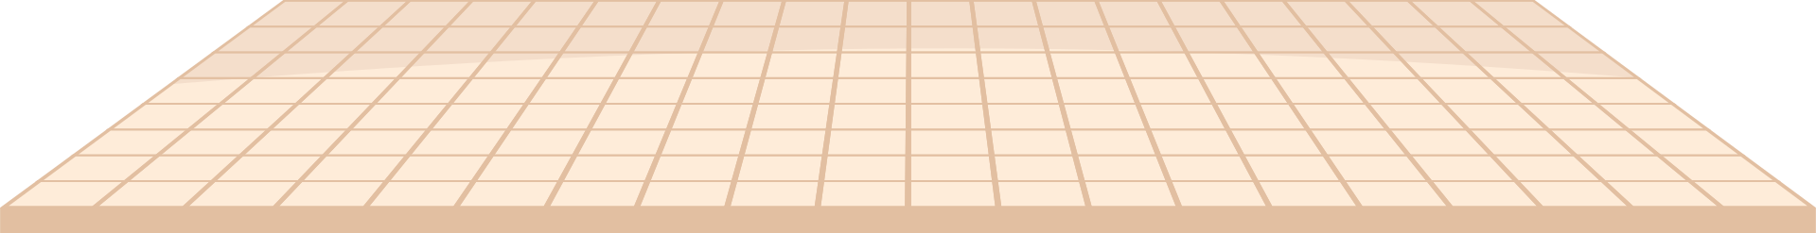

AYO DISKUSI!
PEMAIN 1
PEMAIN 2
Pernahkah kamu bermain bulu tangkis?
4
2
Mengapa bulu tangkis termasuk permainan bola kecil?
Menurutmu, kemampuan apa yang paling penting dalam bermain bulu tangkis?

Slide 3

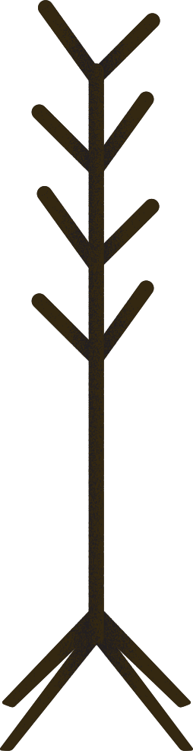

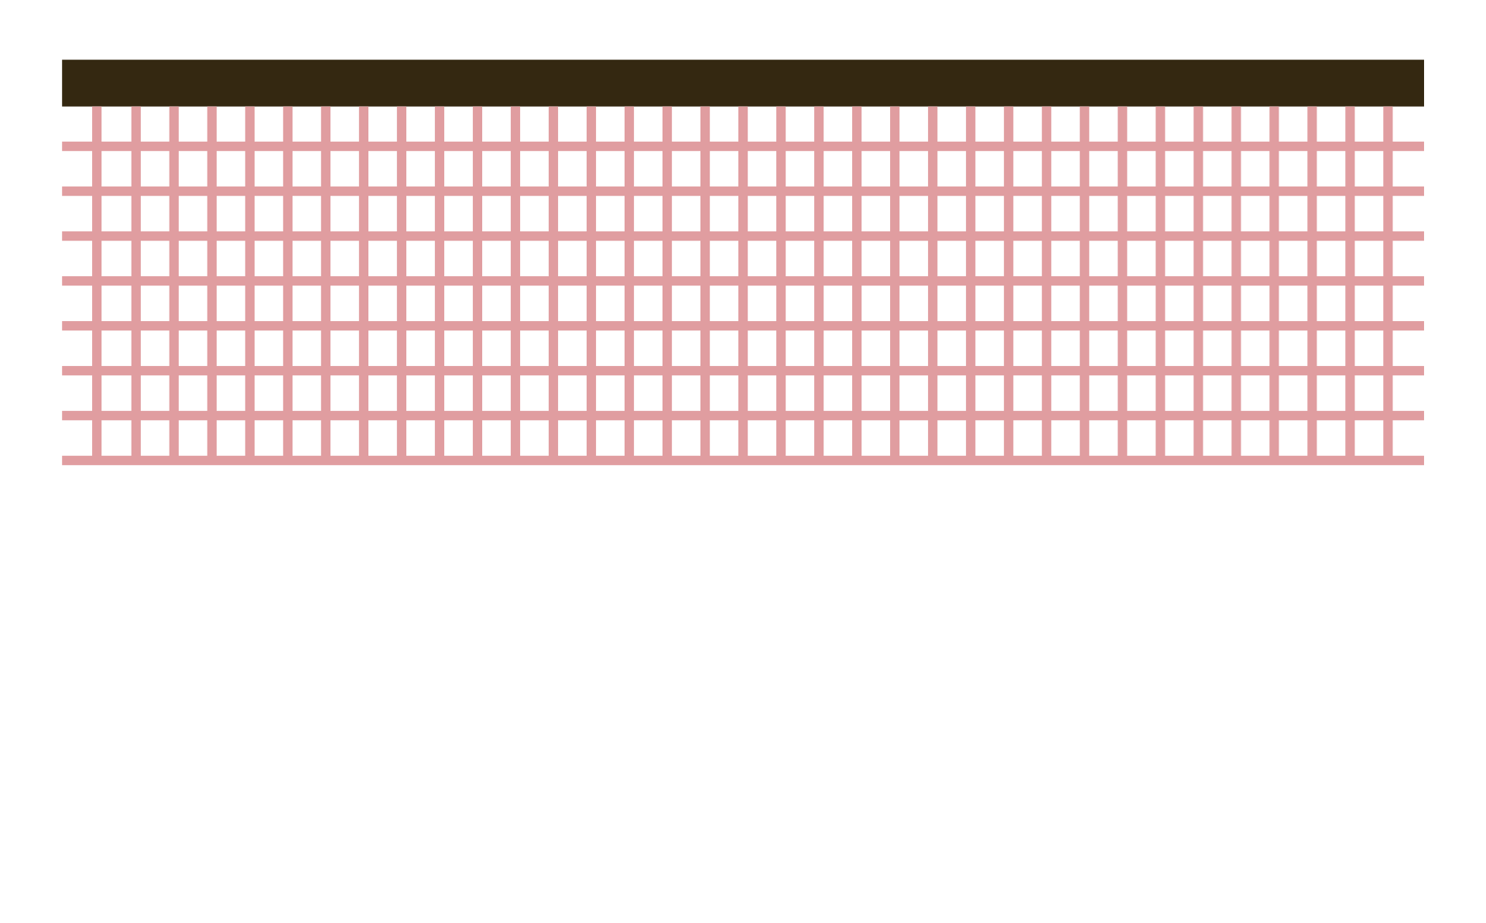

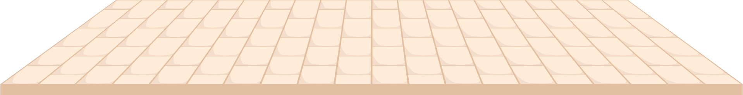

TUJUAN PEMBELAJARAN
1
Menjelaskan pengertian permainan bulu tangkis.
Mengenal perlengkapan yang digunakan dalam permainan bulu tangkis.
2
3
Memahami teknik dasar permainan bulu tangkis.
4
Memahami dan menjelaskan aturan dasar permainan bulu tangkis.
5
Menunjukkan sikap sportif, disiplin, dan kerja sama saat bermain.

Slide 4




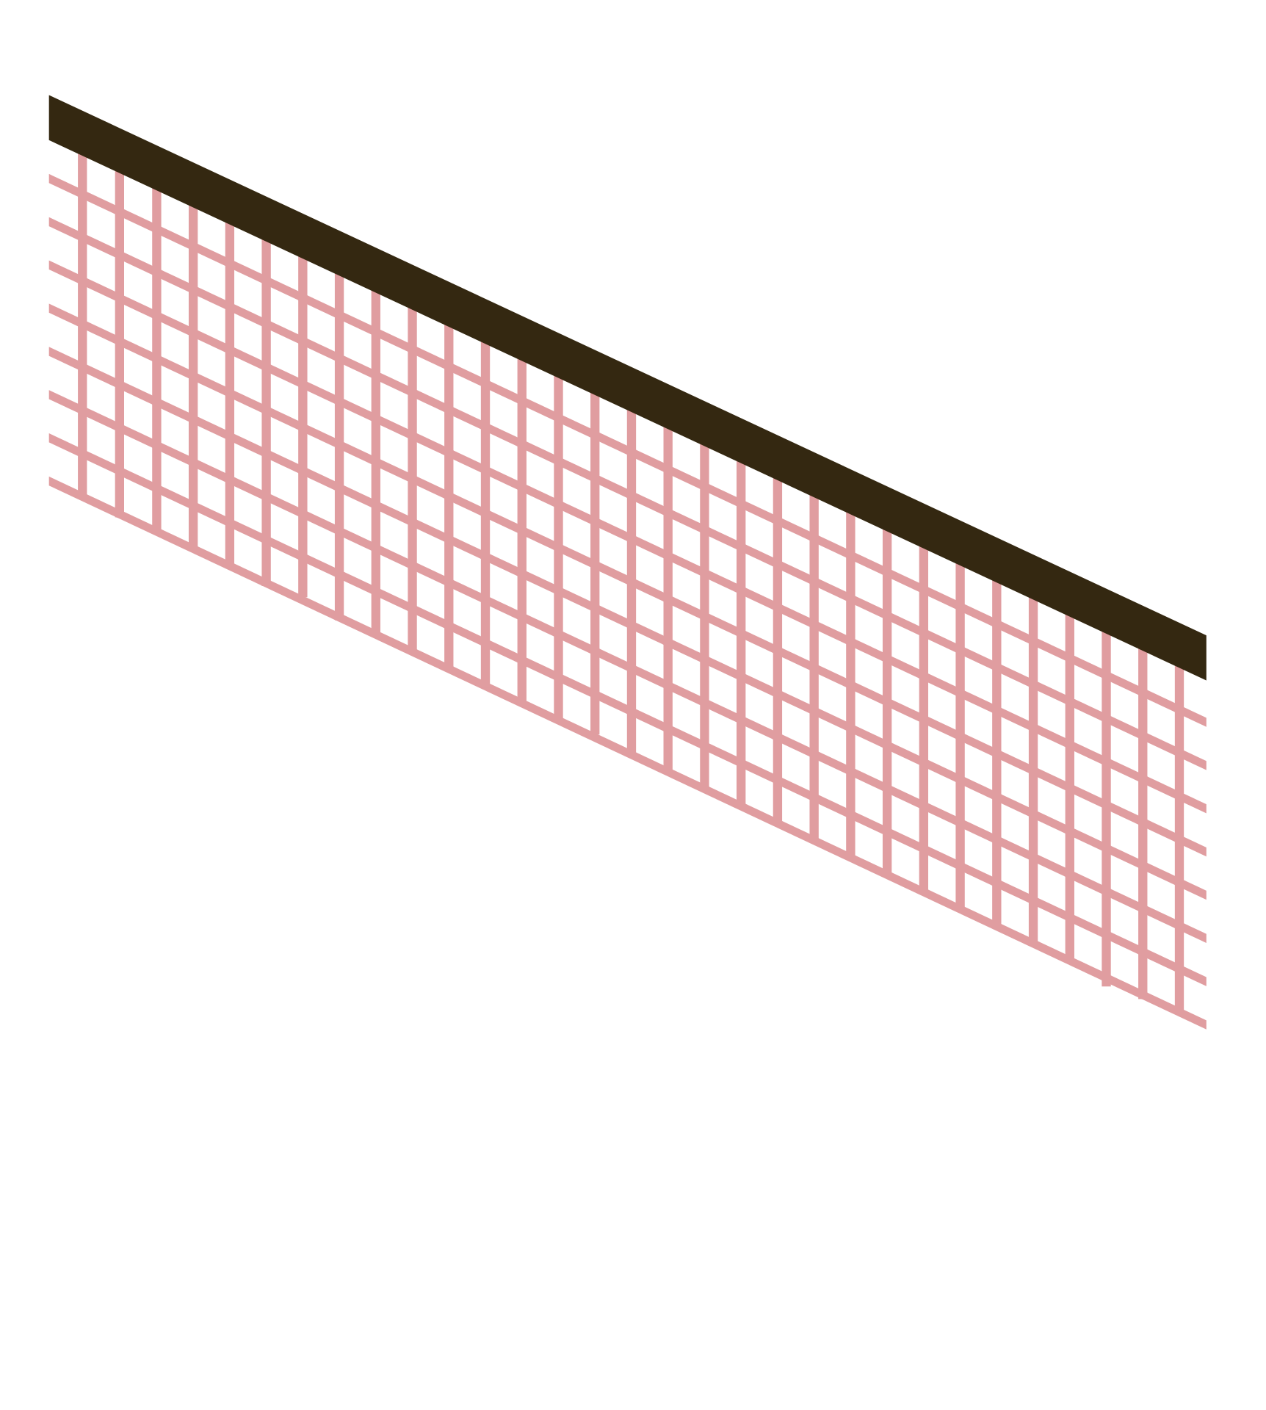
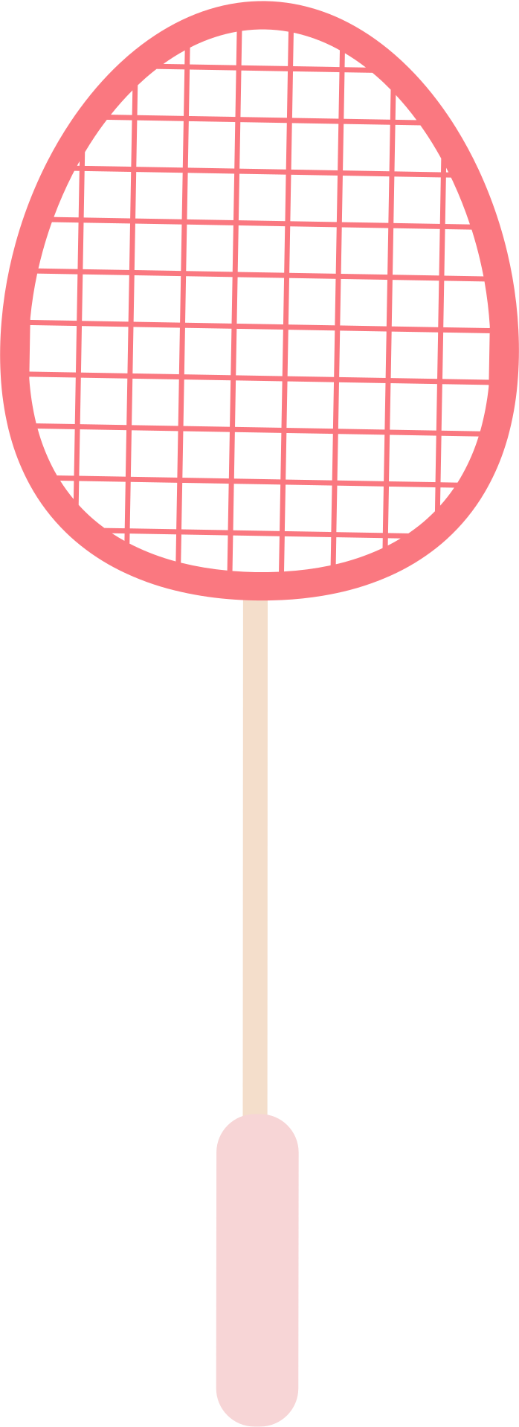





PENGERTIAN BULU TANGKIS
PEMAIN 1
PEMAIN 2
Bulu tangkis adalah permainan bola kecil yang dimainkan dengan raket dan kok, baik secara tunggal maupun ganda. Tujuannya adalah memukul kok melewati net agar jatuh di area lawan. Olahraga ini melatih kecepatan, kelincahan, ketepatan, konsentrasi, dan daya tahan, sehingga baik untuk kebugaran jasmani.
4
2

Slide 5




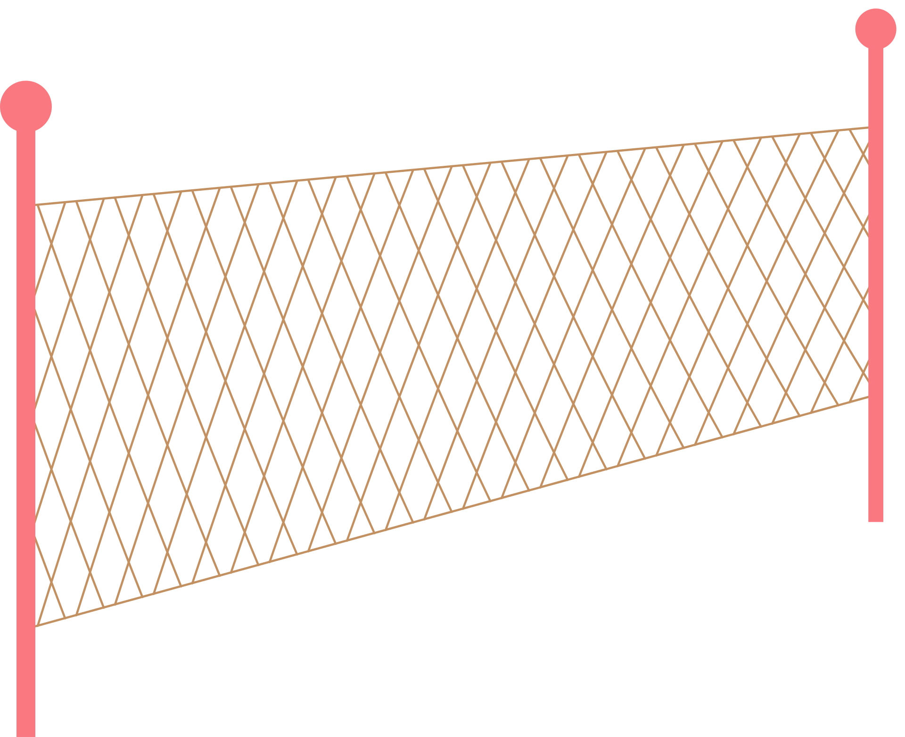



PERLENGKAPAN BULU TANGKIS
Sepatu
Raket
Dalam bulu tangkis, perlengkapan penting meliputi raket, kok, net, lapangan, sepatu olahraga, dan pakaian nyaman. Perlengkapan yang tepat meningkatkan keamanan dan kenyamanan pemain serta mengurangi risiko cedera selama permainan.
Net
Kok

Slide 6
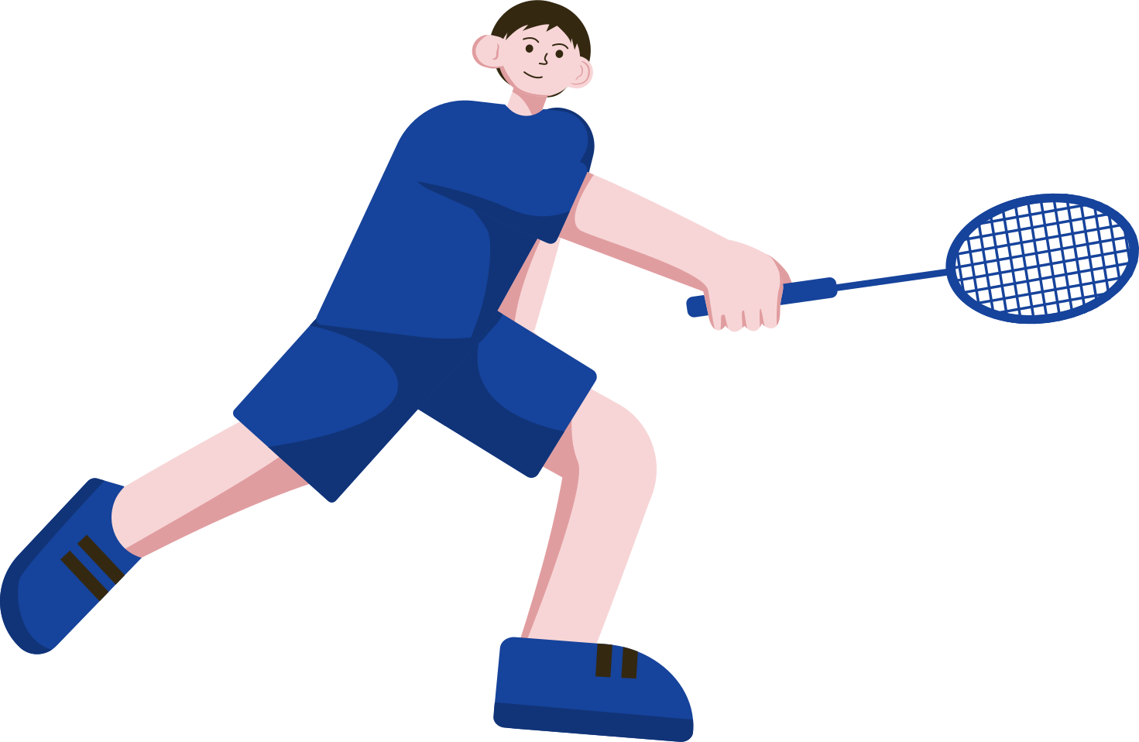


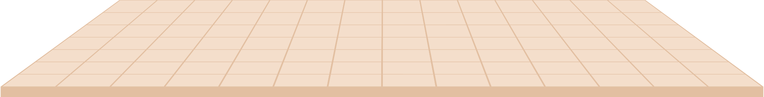
PEMAIN 1
PEMAIN 2
4
2
CARA MEMEGANG RAKET
Teknik memegang raket adalah dasar penting dalam bulu tangkis. Pegangan yang benar meningkatkan kekuatan, akurasi, dan kontrol pukulan. Pemain harus memegang raket dengan rileks tetapi kuat, memungkinkan berbagai pukulan efektif tanpa cepat lelah.

Slide 7





PEMAIN 1
PEMAIN 2
4
2
TEKNIK MEMUKUL KOK
Bulu tangkis memiliki teknik pukulan dasar seperti servis, pukulan pendek, jauh, mendatar, dan cepat ke bawah. Setiap pukulan digunakan sesuai situasi untuk menyerang atau bertahan. Latihan rutin meningkatkan ketepatan dan kekuatan pukulan pemain.

Slide 8






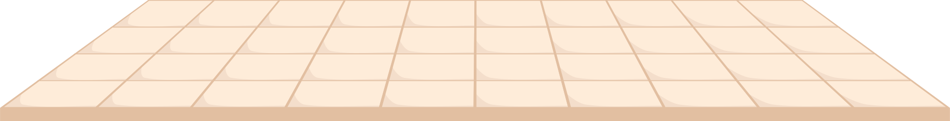

PENTINGNYA GERAK KAKI
Gerak kaki penting bagi pemain untuk bergerak cepat dalam berbagai arah dan menjangkau kok. Gerakan yang baik membantu menjaga keseimbangan, menghemat tenaga, dan mempersiapkan pukulan berikutnya. Oleh karena itu, gerak kaki harus sering dilatih.

Slide 9
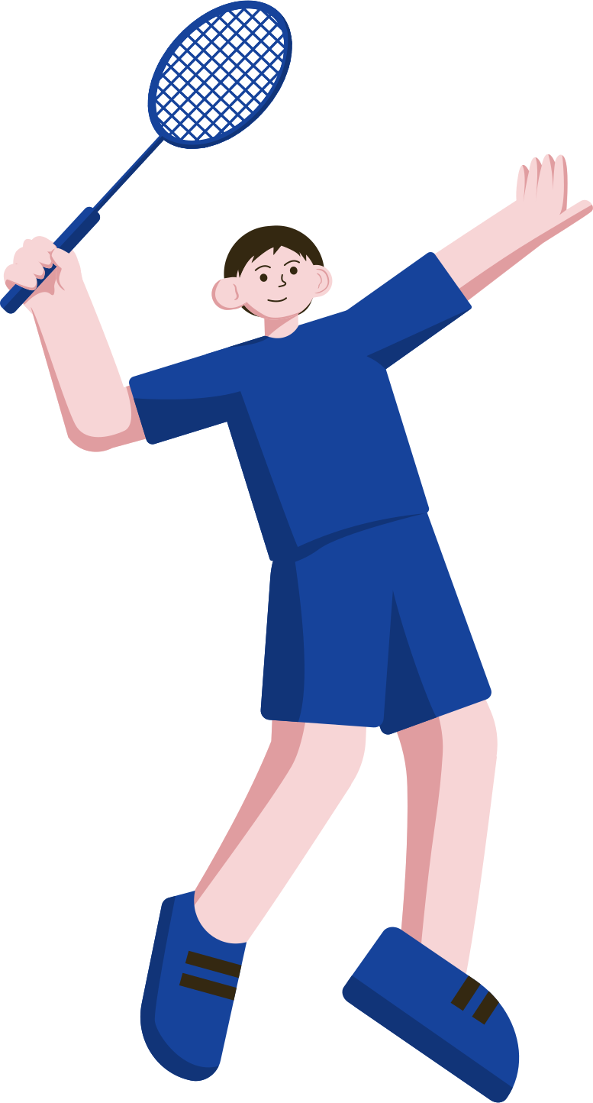


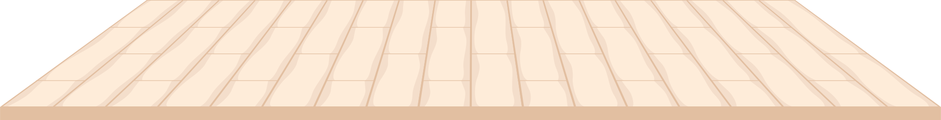
ATURAN DASAR BULU TANGKIS
Permainan dimulai dengan servis dari salah satu pemain menuju bidang permainan lawan. Pemain memperoleh poin apabila kok jatuh di area lawan atau lawan melakukan kesalahan. Permainan berlangsung dengan mengikuti aturan servis, batas lapangan, dan ketentuan permainan yang telah disepakati sehingga pertandingan berjalan adil dan tertib.

Slide 10



MANFAAT BERMAIN BULUTANGKIS
Bermain bulu tangkis menawarkan banyak manfaat kesehatan, termasuk peningkatan kebugaran jasmani, kekuatan otot, koordinasi, kelincahan, dan daya tahan. Selain itu, olahraga ini juga melatih konsentrasi, kepercayaan diri, sportivitas, disiplin, tanggung jawab, dan kerja sama saat bermain ganda.

Slide 11


KESIMPULAN
Bulu tangkis adalah permainan bola kecil yang menggunakan raket dan kok. Untuk bermain dengan baik, diperlukan penguasaan teknik dasar, gerakan kaki yang benar, pemahaman aturan, dan sikap sportif. Latihan teratur akan meningkatkan kemampuan bermain dan kebugaran tubuh.

Slide 12

TERIMA KASIH!
Sampai jumpa di pertemuan berikutnya!

